Slide 1

第14章 POSIX多任务及同步机制
山东科技大学操作系统教研组

Slide 2

掌握fork函数及其特点。
理解POSIX线程机制。
掌握POSIX多线程的创建方法。
掌握POSIX多线程的同步机制
通过实验深入理解操作系统的进程概念、线程概念，Linux的进程概念和线程概念
通过实验深入理解操作系统中的进程和线程的并发问题和同步问题

Slide 3

实验1：fork创建进程
实验2： POSIX线程机制
实验3： POSIX多线程及同步机制
拓展实验：条件变量与生产者-消费者问题
本章实验均为应用程序，不是内核代码。

Slide 4

实验目的
  掌握fork函数及其特点。
  通过实验深入理解操作系统的进程概念，Linux的进程概念。

Slide 5
实验内容
  fork生成子进程、查看父子进程内存视图、子进程执行exec函数、fork函数的输出问题以及僵尸进程、孤儿进程。
  本节实验代码为电子资源中“/源代码/ch14/fork/”目录下的相关文件

Slide 6

实验要求
  编译并执行电子资源中“/源代码/ch14/fork/”目录下的相关文件，查看和理解运行结果。
  理解并掌握Linux中fork生成的进程树的概念；进程的派生方法；结合进程状态图，理解Linux孤儿进程和僵尸进程的产生原因
  通过查看父子进程内存视图，进一步深入理解proc机制和Linux中进程控制块。

Slide 7

原理/背景进程控制块
  Fork创建子进程中的问题
  父子进程的地址空间：教材P.187-188 newproc_posix.c代码
  父子进程的并发执行：教材P.188 newproc_posix.c代码执行结果以及两个问题
  Fork/exec流程：新进程覆盖子进程 教材P.191
  说明：进程的地址空间，请参考后续内存管理部分，特别是第十七章中的进程地址空间实验。

Slide 8
原理/背景 Linux中的进程状态装换
  参考教材P.171图13.5
  孤儿进程和僵尸进程的形成原因
Linux中进程的IO动作特性
  父子进程中的输出问题 教材P.192-193代码
  该问题比较好的诠释了在并发环境下多个进程在执行过程中的异步执行情况。

Slide 9

实验目的
通过实验深入理解操作系统的进程概念、线程概念，Linux的进程概念和线程概念
理解POSIX线程机制。
通过实验深入理解操作系统中的进程和线程的并发问题和同步问题

Slide 10

实验内容
  教材提供的电子资源“/源代码/ch14/pthread_new/”目录下的mythread_posix1.c程序，或者按教材提示自己编写一个使用POSIX函数创建多线程的源文件
  编译、执行该程序，查看该程序的运行结果

Slide 11

什么是POSIX进程概念
ANSI C
POSIX

Slide 12

线程创建函数pthread_create
线程退出函数pthread_exit
  函数原型：void pthread_exit(void *retval);
等待线程结束函数pthread_join
    函数原型：int pthread_join(pthread_t thread, void **retval);
int pthread_create(pthread_t *thread, const pthread_attr_t *attr,
void *(*start_routine) (void *), void *arg);

Slide 13

使用POSIX库函数的程序在编译、链接时需要显示声明使用lpthread库，否则会报错。一个示例如下：
$ gcc -o mythread_posix1 mythread_posix1.c –lpthread
本实验程序mythread_posix1.c为应用程序，非Linux内核模块，所以按普通应用程序的编译、执行方法运行即可。

Slide 14

实验目的
掌握POSIX多线程的同步机制
通过实验深入理解操作系统的进程概念、线程概念，Linux的进程概念和线程概念
通过实验深入理解操作系统中的进程和线程的并发问题和同步问题

Slide 15

实验内容
  教材提供的电子资源“/源代码/ch14/pthread_new/”目录下的mythread_posix2.c、mythread_posix2m.c和mythread_posix3.c程序，或者按教材提示自己编写使用POSIX函数创建多线程的源文件
  编译、执行相关程序，查看程序的运行结果

Slide 16

实验要求
  通过阅读、执行程序，理解Linux中使用POSIX创建多线程的方法，以及从主线程到子线程的参数传递方法。
  理解竞争访问（Race Condition）问题
  理解并掌握POSIX对竞争访问资源的加锁机制

Slide 17

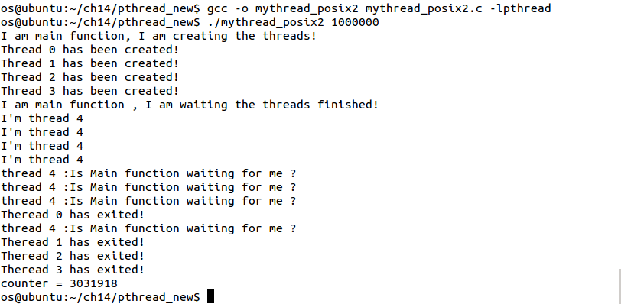
什么是多线程的竞争访问？
示例程序： “/源代码/ch14/pthread_new/”目录下的mythread_posix2.c
执行结果 教材P.199 图14.6
原因：就是并发进程或线程的竞争访问
最后计数的结果counter是3031918，而不是我们期望的1000000*4

Slide 18
父子线程传递参数：利用地址传递参数不正确
示例程序： “/源代码/ch14/pthread_new/”目录下的mythread_posix2.c
执行结果 教材P.199 图14.6
所有线程的编号均为4
线程的执行问题；父进程的环境随程序的动态执行而变化；解决方案：mythread_posix2m.c

Slide 19

POSIX同步机制
  互斥锁、自旋锁、条件变量、读写锁等
互斥锁在使用时往往是成对出现的，首先是加锁，然后是解锁。加锁函数和解锁函数分别为：
pthread_mutex_lock (pthread_mutex_t *mutex);
pthread_mutex_unlock (pthread_mutex_t *mutex);

Slide 20

使用POSIX库函数的程序在编译、链接时需要显示声明使用lpthread库，否则会报错。
分别执行电子资源中“/源代码/ch14/pthread_new/”目录下的mythread_posix2.c、mythread_posix2m.c和mythread_posix3.c程序，对比实验结果。

Slide 21

实验目的
  理解进程、线程同步问题。
  掌握POSIX条件变量机制的使用方法。
  深入理解在动态并发环境下，进程、线程在运行过程中的资源竞争应发的问题，如虚假唤醒

Slide 22


实验内容
  掌握POSIX条件变量机制的使用方法。
  将POSIX条件变量应用在生产者-消费者问题中，解决生产者和消费者线程之间的同步问题
  理解生产者-消费者问题中存在的同步和互斥现象。

Slide 23

实验要求：
使用POSIX条件变量实现线程同步
本次验证实验的目的是掌握POSIX条件变量实现线程间同步方法。本节实验代码为电子资源中“/源代码/ch14/pthread_new/”目录下的pro_csm.c程序。请编译运行相关程序，观察实验结果，理解实验现象。修改pthread_cond_wait函数调用时的while语句为if语句，观察实验结果。修改生产者、消费者线程数目，观察实验结果。

Slide 24

Recall： 进程的同步与互斥
  同步问题
  互斥问题
互斥：一组并发进程中的一个或多个程序段，因共享某一公有资源而导致它们必须以一个不允许交叉执行的单位执行。
同步（狭义）：异步环境下的一组并发进程，因直接制约而互相发送消息而进行相互合作、互相等待，使得各进程按一定的速度执行的过程称为进程间的同步

Slide 25

要解决线程之间的狭义同步问题，有如下两种思路。
一种是使用轮询方法，也就是俗称的“忙等待”。就是等待条件满足的线程不断的去查询条件是否得到满足；这种方法实现较为简单，但是会有一定的性能消耗。如果轮询的间隔时间太短，由于上下文的切换就会消耗较多资源；而间隔时间太长则不能及时地响应。
另外一种方法就是当条件不满足时，等待该条件的线程就会休眠；当条件满足时系统会唤醒等待该条件的线程，也被称为消息通知机制。

Slide 26

条件变量的声明、初始化和销毁
  声明：以变量方式声明
  P.203, 初始化和销毁函数
条件变量的使用：
  等待：与一个互斥锁结合使用， pthread_cond_wait
  唤醒： pthread_cond_signal

Slide 27

条件变量在生产者-消费者问题中的使用方法
  模型1 P.204
    模型1存在的问题：虚假唤醒
    为什么？
  模型2 P.205-206
    如何解决的模型1的虚假唤醒问题？

Slide 28

课后习题1,2,3,4,5
课后练习 1

